Slide 1
Растения Самбурга.
Учитель биологии МКОУ «ШИСОО» с. Самбург
Гашина Н.В.

Slide 2
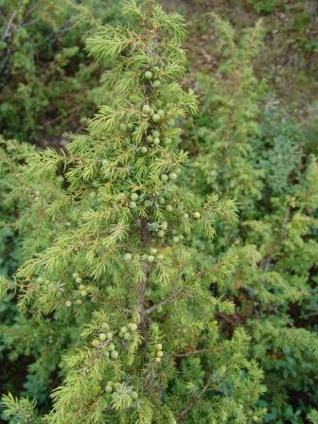
Можжевельник обыкновенный

Slide 3
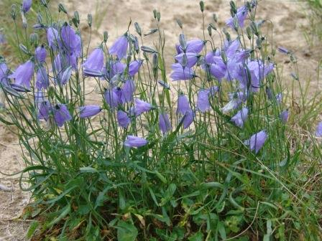
Колокольчик круглолистный

Slide 4
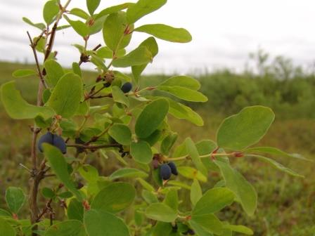
Жимолость алтайская

Slide 5
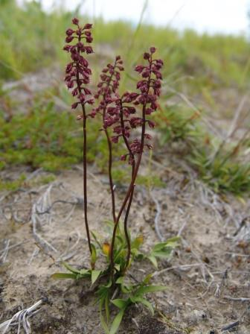
Тофильдия краснеющая

Slide 6
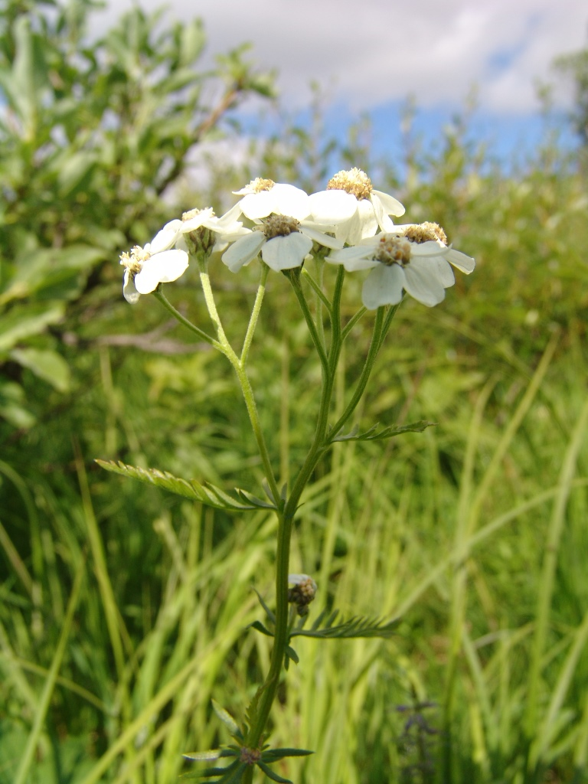
Чихотник недотрога

Slide 7
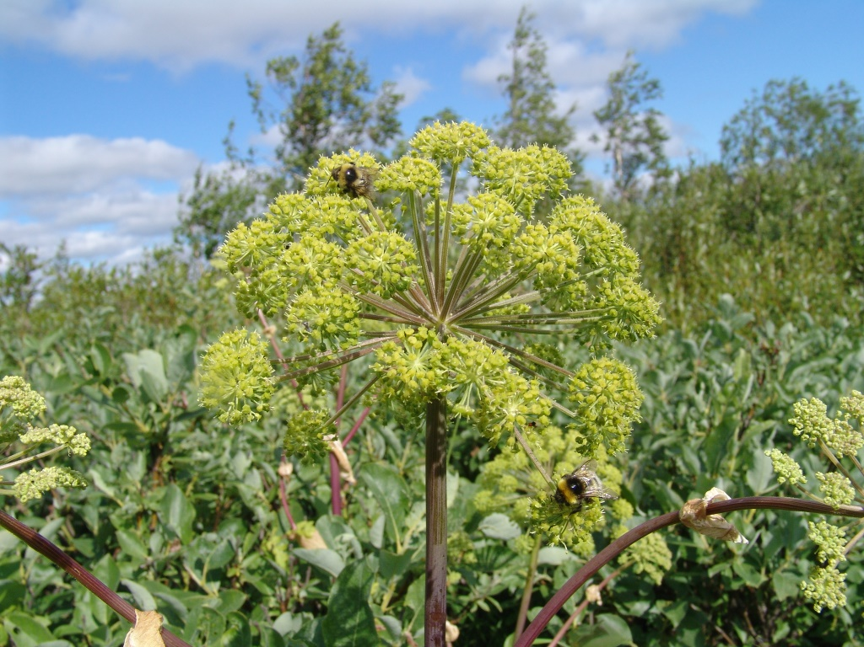
Дудник низбегающий

Slide 8
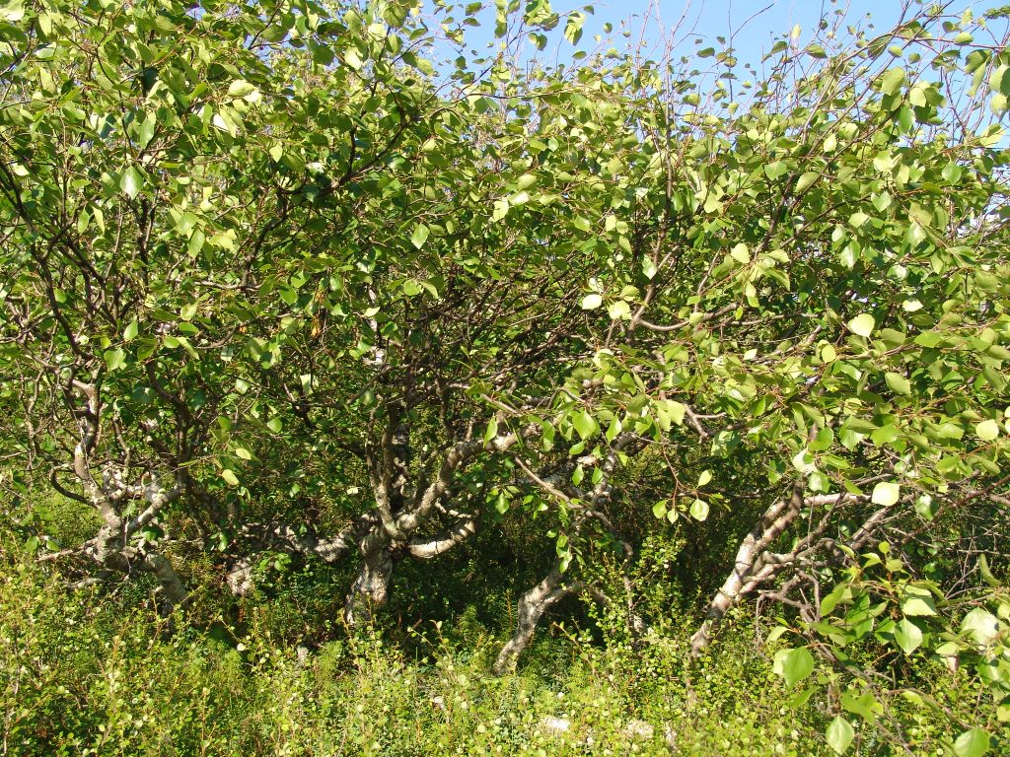
Береза извилистая

Slide 9
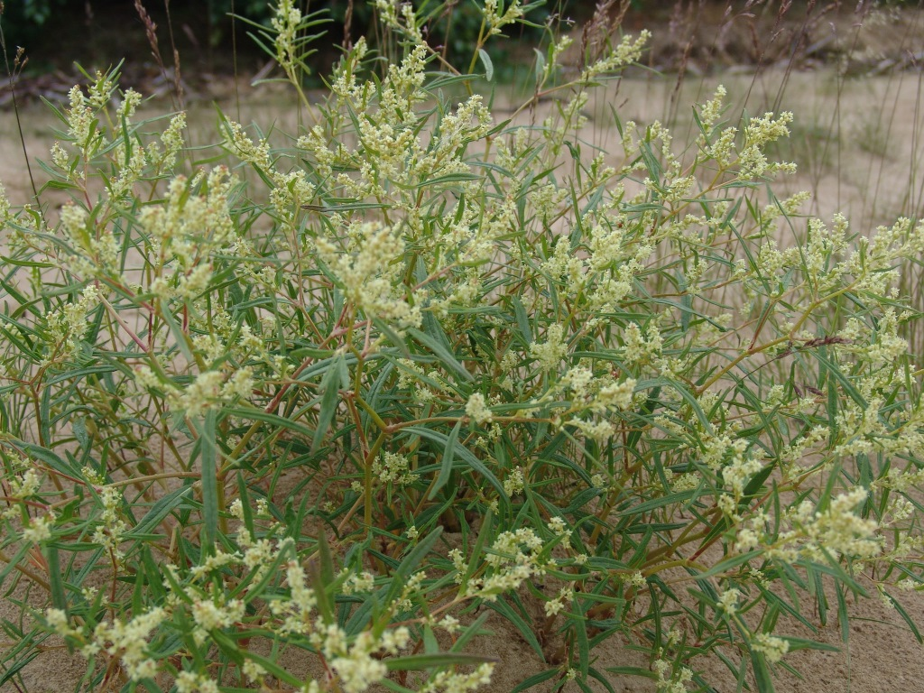
Таран широкораструбовый

Slide 10
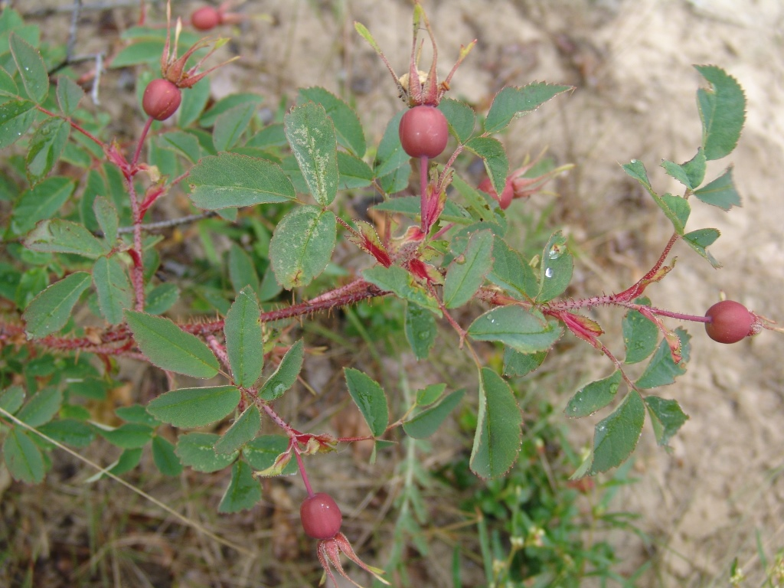
Шиповник иглистый

Slide 11
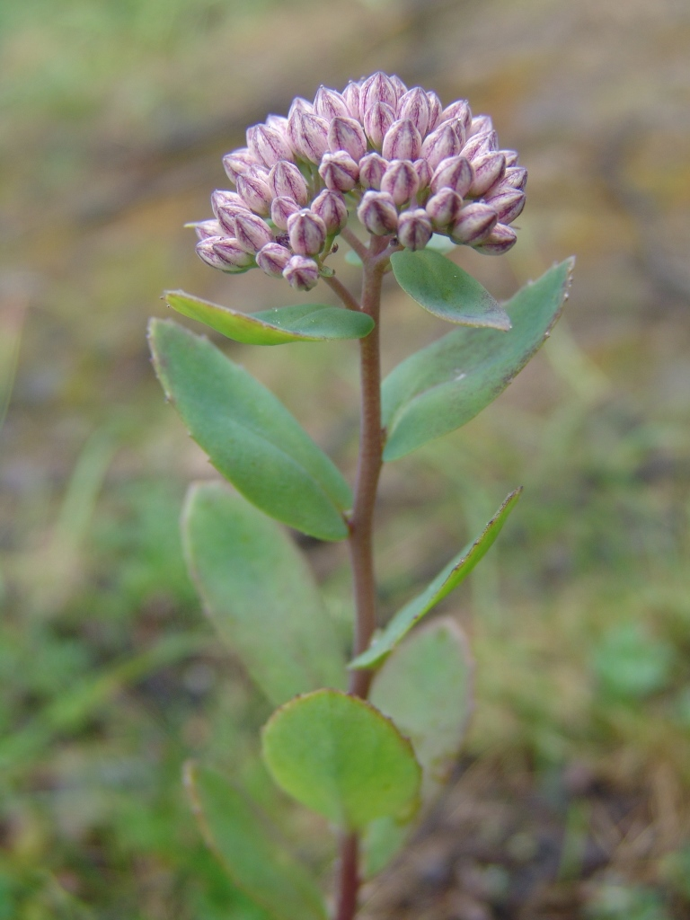
Очиток трехлистный

Slide 12
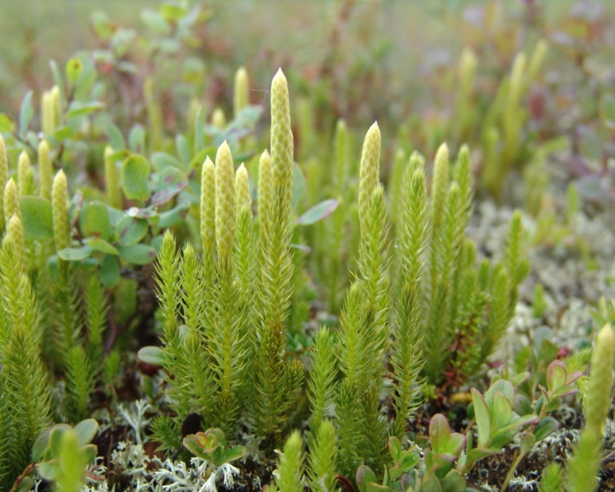
Плаун сомнительный

Slide 13
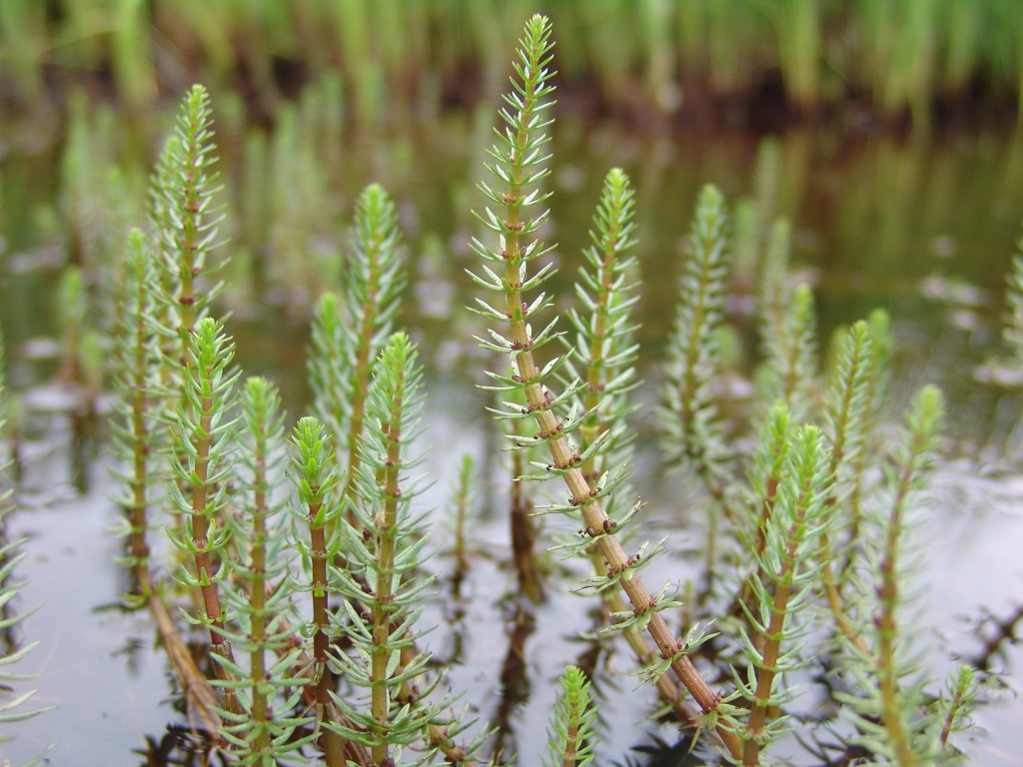
Хвостник обыкновенный

Slide 14
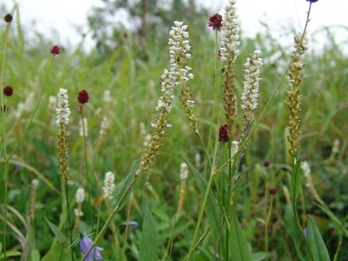
Змеевик живородящий

Slide 15
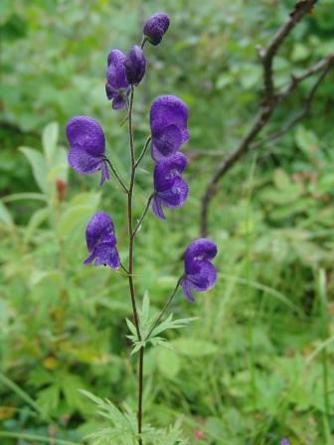
Борец байкальский

Slide 16
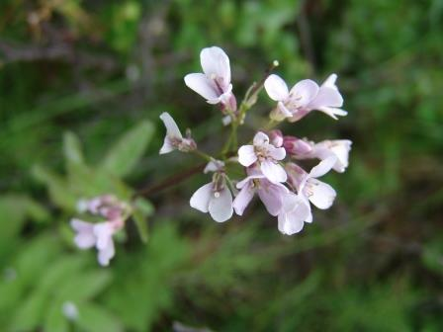
Сердечник крупнолистный

Slide 17
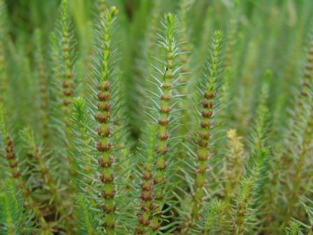
Хвостник обыкновенный

Slide 18
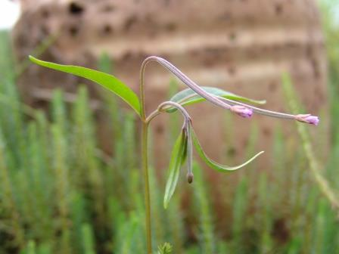
Кипрей болотный

Slide 19
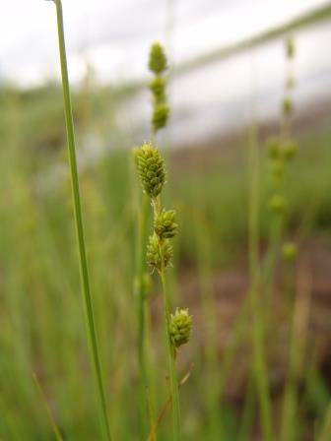
Осока сероватоя

